Slide 1
微處理機專題報告
暗殺火柴人

Slide 2
使用說明
我所使用到的工具有 : LCD , LED , 7段顯示器以及蜂鳴器。
LED代表關卡數，一共分成 4 關
LCD顯示遊戲畫面
7段顯示器顯示分數及秒數
蜂鳴器則包含遊戲開始音效還有遊戲內音效

Slide 3
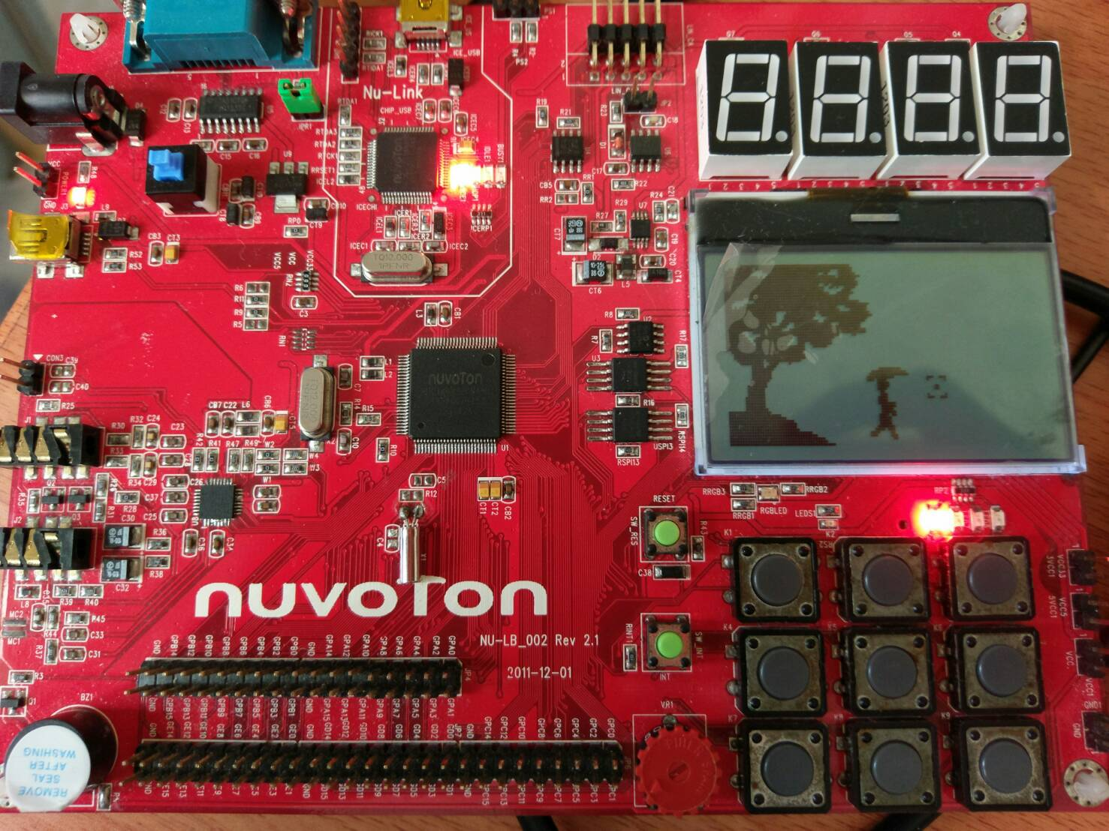
關卡一 暗殺手撐著雨傘的人
規則 :
數字鍵4和6代表左右
5代表狙擊
必須在人走到最右邊
時完成狙擊，否則遊戲就結束了。

Slide 4
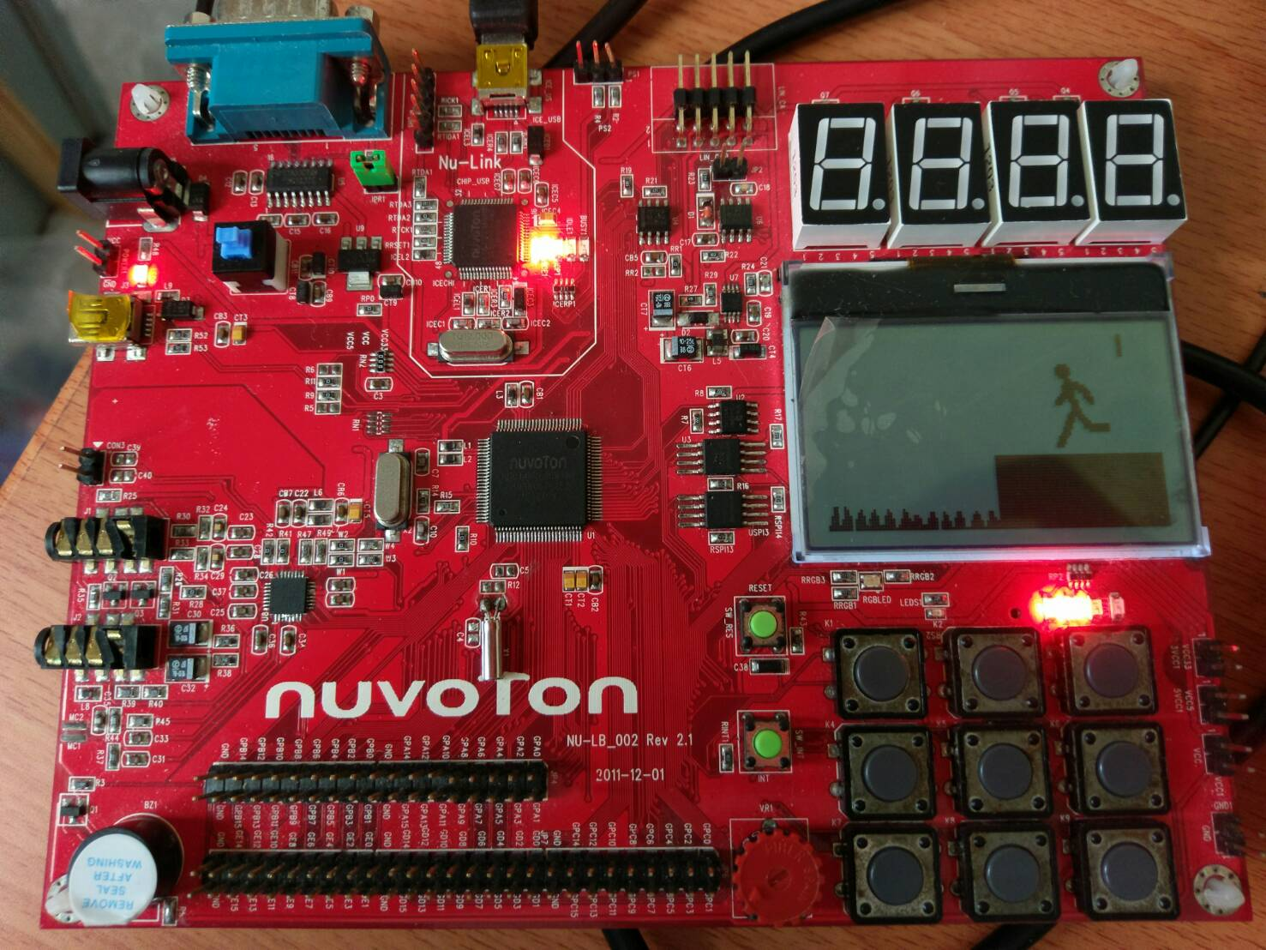
關卡二 拯救想要自殺的人
規則 :
右上方有一條繩子
必需在他跳下去之前
把他拉起來
數字鍵4和6控制繩子左右，數字鍵8拋繩子。

Slide 5
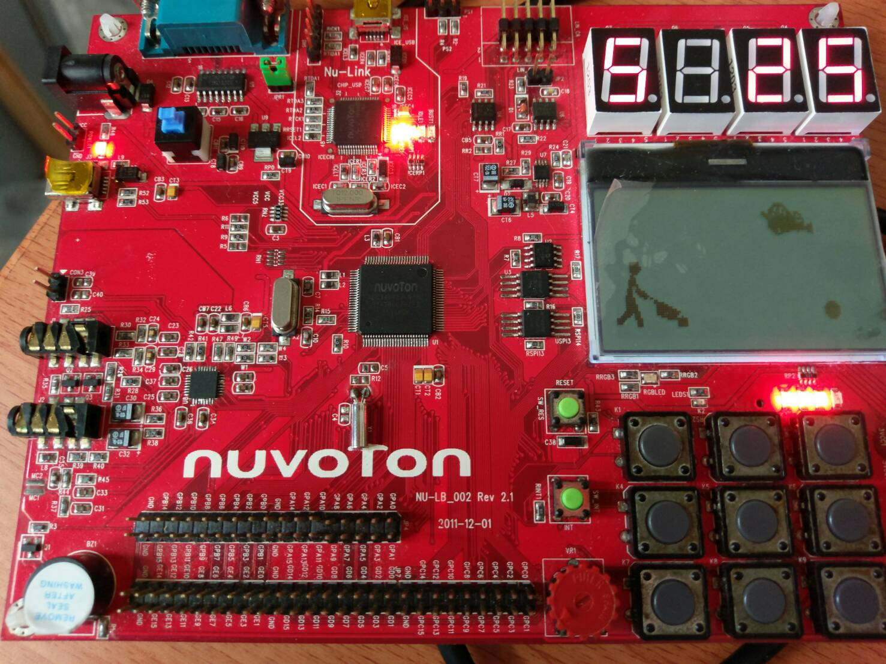
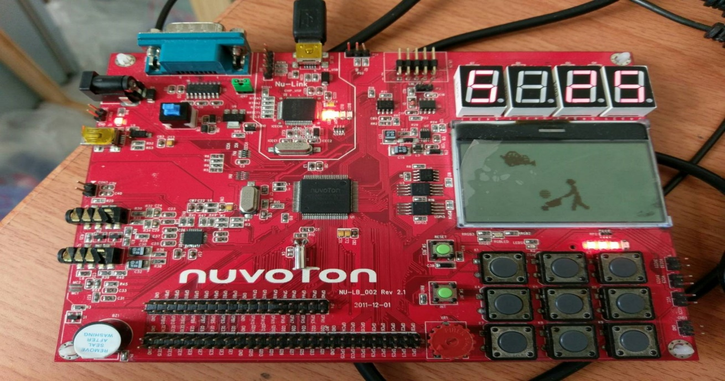
關卡三 限時接取
規則 :
這關用到7段顯示需接的球數和秒數
在30秒內需接到5顆球，否則遊戲結束。
數字鍵4和6代表左右，上方那個是砲車，每次都在不同位置。

Slide 6
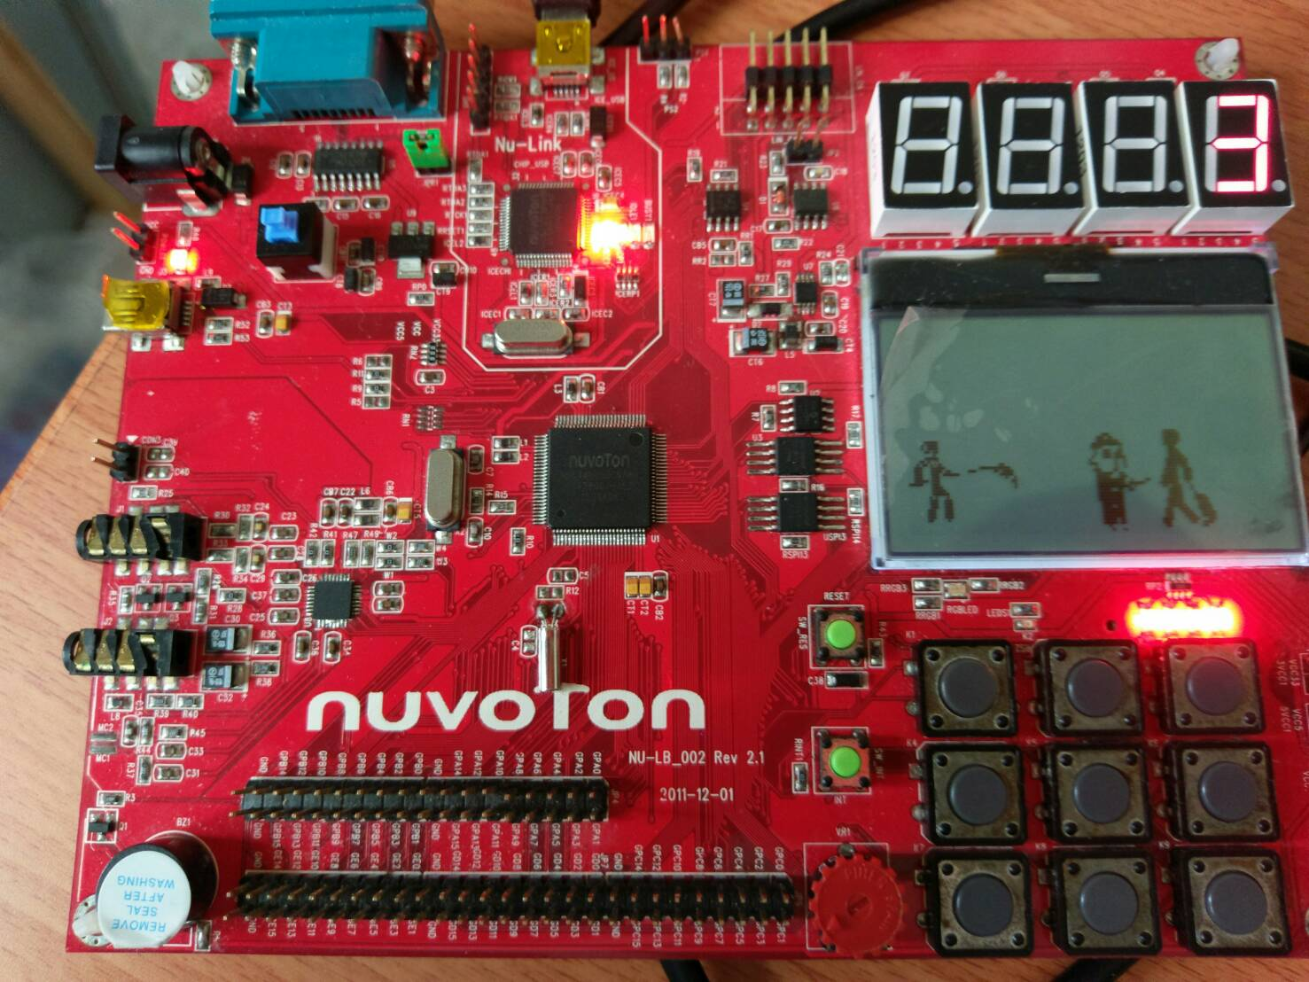
關卡4 拯救要被殺的人
規則 :
可控制的為最左邊的人
數字鍵4和6代表左右，數字鍵5是砍下，7段顯示器代表剩餘秒數5秒，超過時間遊戲結束，如果成功砍到，就算闖關成功了。

Slide 7
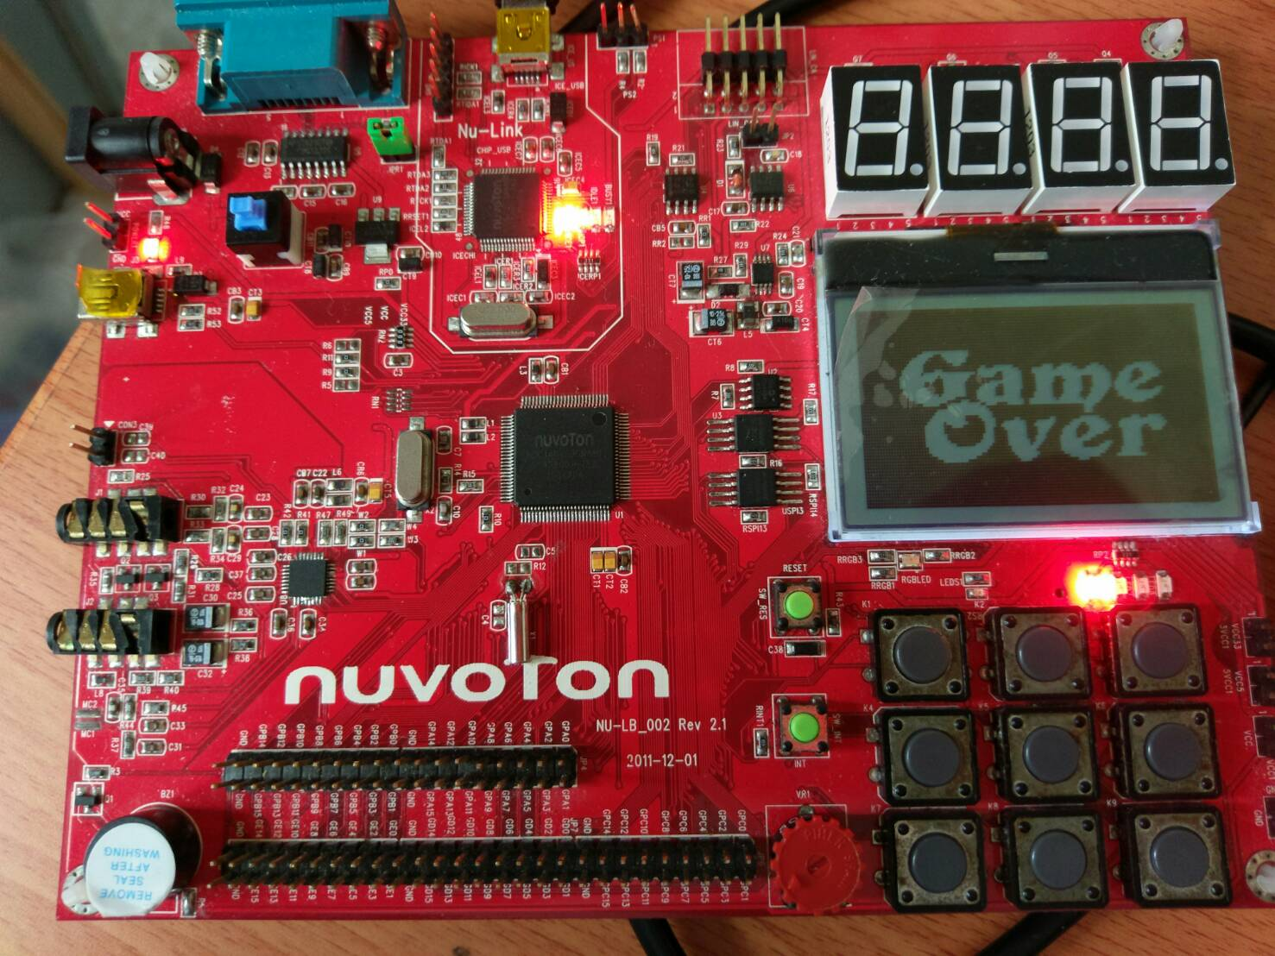
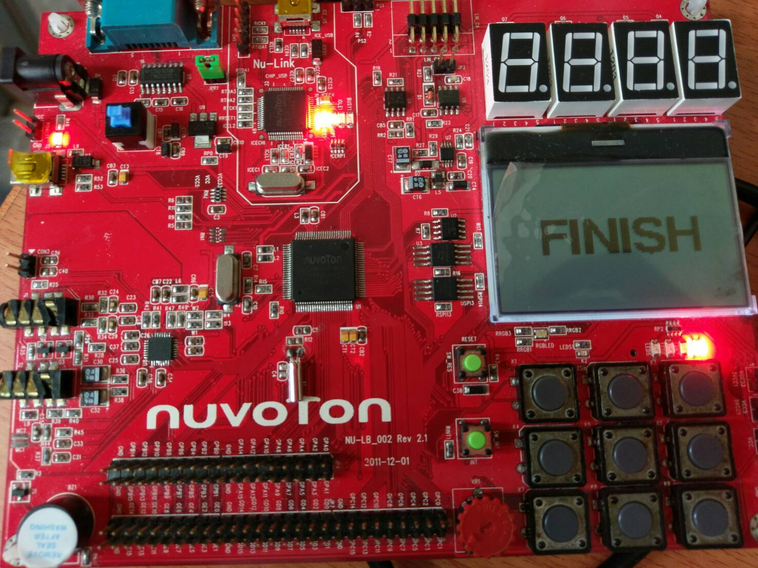
遊戲結束畫面 遊戲破關畫面

Slide 8
心得
專題程式碼約900行，是我進資工系後寫過最大的程式，花了不少時間，但寫完真的很有成就感。在中間過程有很多的取捨，放下了不少念頭，但做出來的作品還可以接受，所以也算值得了。寫這種大型的程式時，不能想著要把它打完，要想我下一步要做什麼，一步一步來，不然會錯過很多的念頭，也可能錯失了成為好作品的機會。

